Slide 1

BranchEd
Учебная работа
без ручной вёрстки
Подготовка, оформление и проверка
курсовых и дипломов в одном сервисе
branched.ru / Инвестиционная презентация / Сентябрь 2026
01
Notes:
Текст выступления:
Мы создаём BranchEd для подготовки курсовых и дипломов. Наша цель — сократить ручное оформление и сделать проверку работы понятной студенту и руководителю.
Источники и пояснения:
Название BranchEd подтверждено пользователем. В репозитории проект называется DiplomaGit. Логотип предоставлен пользователем.

Slide 2
Проблема: оформление и проверка
отвлекают от содержания
Студент
Руководитель
Вручную исправляет стили,
нумерацию и ссылки после правок.
Хранит несколько копий работы.
Сверяет файлы и замечания.
Уточняет, какую именно версию
студент отправил на проверку.
Повторная сдача создаёт новый цикл тех же действий
Рабочая гипотеза проблемы. Частоту и затраты времени нужно измерить на пилоте.
02
Notes:
Текст выступления:
После каждой правки студент снова проверяет оформление, а руководитель сверяет версии и замечания. Мы хотим убрать эту повторяющуюся работу из процесса подготовки.
Источники и пояснения:
Источник: docs/product-requirements.md, назначение, документы, проверка и комментарии. Пользовательские интервью и измерения экономии времени не предоставлены.

Slide 3
Продукт: структура задаёт оформление
01
02
Шаблон работы
Содержание
Разделы и подсказки
помогают начать документ.
Автор пишет текст и добавляет
рисунки, таблицы и источники.
03
04
Автоформатирование
Готовый документ
Система применяет стиль,
содержание и нумерацию.
Проверка правил, предпросмотр
и экспорт в DOCX / PDF.
Целевая первая версия. Редактор и экспорт находятся в плане разработки.
03
Notes:
Текст выступления:
В основе продукта — структурный редактор. Автор выбирает шаблон и работает с содержанием. Система отвечает за оформление, нумерацию и подготовку файла к сдаче.
Источники и пояснения:
docs/product-requirements.md: Приоритеты реализации; docs/document-versioning.md: модель редактора. Это целевые функции, не утверждение о доступном релизе.

Slide 4
Преимущества для учебного процесса
Единые правила
Профиль оформления заменяет ручную настройку каждого абзаца.
Сохранённые версии
Контрольные точки фиксируют документ и историю изменений.
Проверка в контексте
Комментарии и статус проверки относятся к конкретной версии.
Управляемый доступ
Личное пространство и группы с ролями автора и проверяющего.
Целевая модель. Профили кафедр учитывают локальные требования к оформлению.
04
Notes:
Текст выступления:
Дальше мы объединяем версии, замечания руководителя и доступ по ролям. Студент видит историю своей работы, а группа использует согласованные правила оформления.
Источники и пояснения:
docs/product-requirements.md: группы, документы, проверка и комментарии, форматирование; docs/document-versioning.md. Системный профиль ГОСТ не заменяет требования конкретного вуза.

Slide 5
Конкуренция: фокус на сдаче учебной работы
Подход | Основная ценность | Фокус BranchEd
Microsoft Word | Редактирование, совместная работа и исправления | Управляемое оформление по профилю работы
Overleaf | Совместная подготовка документов в LaTeX | Работа с содержанием без освоения LaTeX
Файлы и переписка | Привычный способ обмена документами | Версия и её обсуждение в одном процессе
Наше отличие: согласованный учебный процесс
с оформлением по заданным правилам
05
Notes:
Текст выступления:
Word силён как универсальный редактор, Overleaf — как среда для LaTeX. Наша ниша — учебная работа с заданными правилами оформления и понятным циклом проверки.
Источники и пояснения:
Microsoft: https://support.microsoft.com/en-us/word/training/collaborate-in-word ; https://support.microsoft.com/en-us/word/training/track-changes-in-word . Overleaf: https://www.overleaf.com/for/universities . Проверено 29.09.2026. Сопоставлены основные сценарии, а не отсутствие функций у конкурентов. Отличия BranchEd относятся к целевому продукту.

Slide 6
Рынок и первые пользователи
≈4,5 млн
Первый сегмент
Студенты, которые готовят
курсовую или ВКР по шаблону
своей кафедры.
студентов в России
Ориентир масштаба аудитории.
Не все студенты станут клиентами.
Выход на рынок
Пилоты через руководителей,
затем рекомендации внутри групп.
Минобрнауки, выступление министра в 2025 г. Платёжеспособный сегмент ещё предстоит оценить.
06
Notes:
Текст выступления:
В России около четырёх с половиной миллионов студентов. Начинаем с тех, кто уже готовит курсовую или ВКР. Привлекать первые группы планируем через руководителей.
Источники и пояснения:
https://m.minobrnauki.gov.ru/press-center/news/novosti-ministerstva/95016/ . Оценка общей аудитории из выступления 2025 года, не оценка текущего TAM в деньгах. Канал привлечения — гипотеза.

Slide 7
Подписки для личной и групповой работы
Модель монетизации. Цены и точные объёмы хранилища ещё не определены.
Базовая
Индивидуальная
Pro
Групповая
Групповая Pro
100
300
ГОСТ 7.32
AI + облако
участников суммарно
участников суммарно
Редактор
документов
AI-функции
Расширенное
хранилище в облаке
Групповые функции
AI функционал для всех
участников групп
Настройка структуры
Хранилище по числу
участников группы
Настройка
личного стиля
Больше облачного
хранилища
Без выбора стиля
100 / 300 участников на все группы создателя. Распределение по группам свободное.
Цена групповой подписки зависит от выбранного ожидаемого числа участников.
Дополнительно: покупка объёма облачного хранилища отдельно от подписки
07
Notes:
Текст выступления:
У нас четыре подписки. Базовая даёт редактор и настройку структуры с фиксированным ГОСТ. Индивидуальная Pro добавляет AI и облачное хранилище. Групповые тарифы дают общий лимит сто или триста участников, а объём хранилища зависит от численности групп. Дополнительное место продаётся отдельно.
Источники и пояснения:
Тарифы уточнены пользователем 29.09.2026 и закреплены в docs/subscriptions.md. Лимиты 100 и 300 общие для всех групп создателя. Групповая Pro увеличивает хранилище и распространяет функционал на участников его групп. Полный перечень распространяемых функций ещё требует уточнения, поэтому слайд не обещает конкретные AI-права участникам групп. Сохраняется ранее принятое право Индивидуальной Pro на настройку личного стиля из docs/product-requirements.md. Цены, числовые объёмы хранилища, формула расчёта и возможность покупки мест сверх лимитов пока не определены. Тарифная система ещё не реализована.

Slide 8
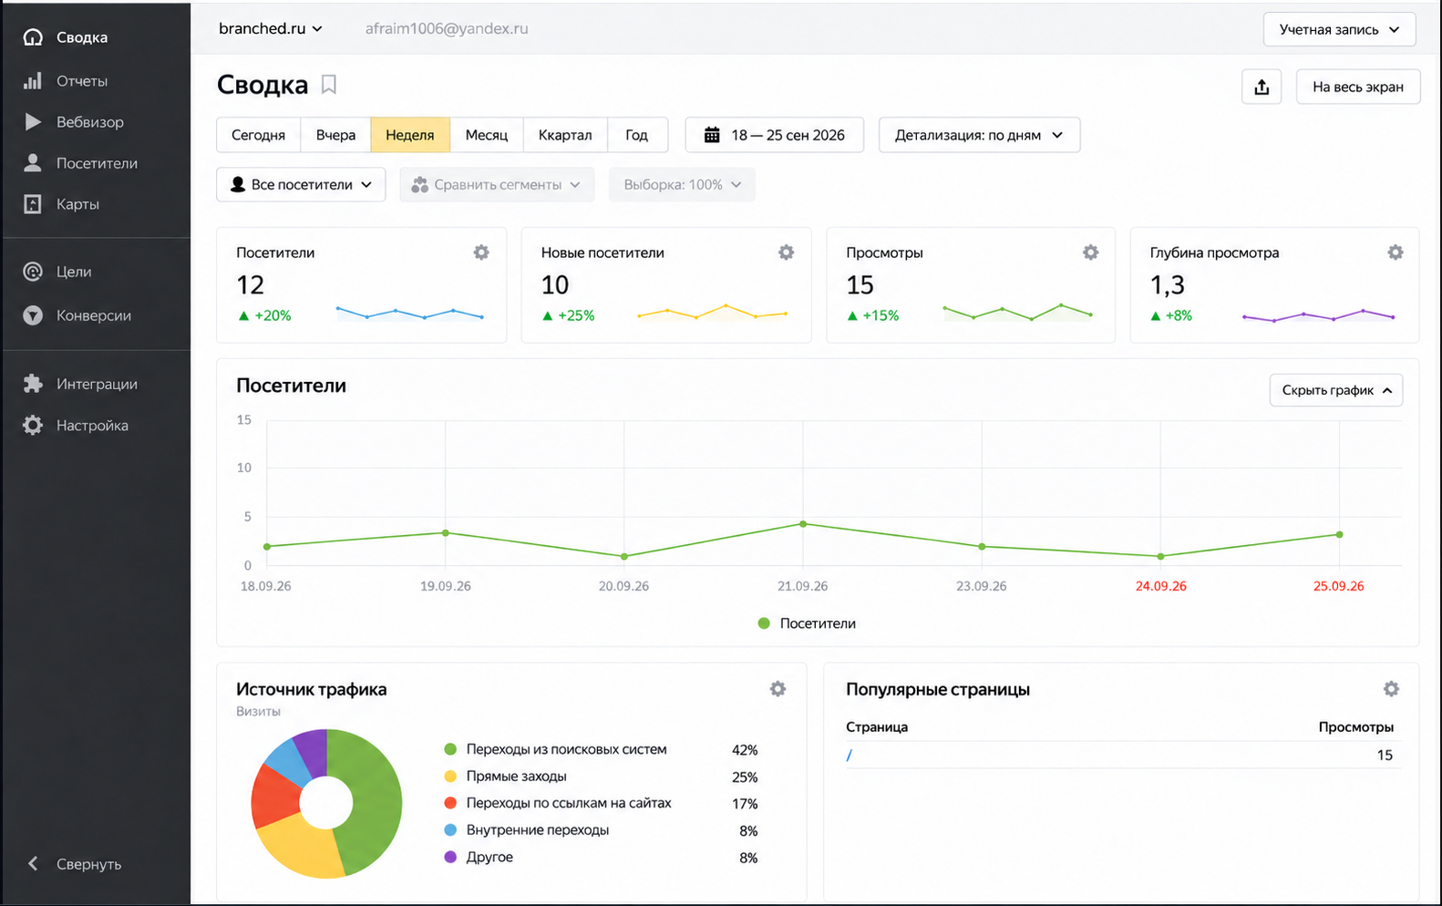
Первые данные: 12 посетителей сайта
18–25 сентября 2026
10
новых посетителей
15
просмотров
Ранний трафик.
Спрос и оплаты
ещё не подтверждены.
08
Notes:
Текст выступления:
На сайте есть первые посещения: двенадцать пользователей и пятнадцать просмотров за показанный период. Это ранний сигнал, поэтому следующая проверка — завершённые работы и готовность платить.
Источники и пояснения:
Предоставленный пользователем скриншот branched.ru за 18–25.09.2026: 12 посетителей, 10 новых, 15 просмотров, глубина 1,3. Посетители сайта не равны зарегистрированным или платящим пользователям. Проценты роста не интерпретируем: период сравнения не указан.

Slide 9
Команда BranchEd
Кондрашин Илья
Шиндяпкин Михаил
Тимлид
Бэкенд-разработка
Бэкенд-разработка
Системное администрирование
Пивоваров Александр
Стасенко Илья
Бэкенд-разработка BFF
Продуктовая аналитика
Фронтенд-разработка
Тестирование
Основа в коде: пользователи, группы и роли. Следующий этап: редактор, экспорт и пилот.
09
Notes:
Текст выступления:
Нас четверо. Команда закрывает серверную и клиентскую разработку, аналитику и тестирование. У нас уже есть серверная основа. Следующая веха — редактор и надёжный экспорт для пилота.
Источники и пояснения:
Имена и роли предоставлены пользователем. Подтверждение технической основы: DiplomaGit/DiplomaGit/Controllers/UsersController.cs, GroupsController.cs; DiplomaGit/DiplomaGit.Application/Groups/GroupService.cs. Документация о групповых use cases отстаёт от кода. Наличие кода не доказывает готовность сквозного сценария.

Slide 10
Инвестиции на запуск пилота
1,5 млн ₽
900 тыс. ₽
Редактор и экспорт
на 6 месяцев
300 тыс. ₽
Пилот и поддержка
Учебный сценарий для бизнес-ангела.
Доля и условия обсуждаются отдельно.
300 тыс. ₽
Инфраструктура и резерв
Цель: 50 завершённых работ и 10 оплат в пилоте
branched.ru
10
Notes:
Текст выступления:
В учебном сценарии мы привлекаем полтора миллиона рублей на шесть месяцев. Цель — рабочий продукт, пятьдесят завершённых работ и первые десять оплат. Ищем инвестора для обсуждения пилота.
Источники и пояснения:
Сумма, срок, распределение бюджета и цели пилота — явно обозначенные учебные допущения автора презентации, а не заявленные командой факты. 900 + 300 + 300 = 1500 тыс. рублей. Доли: 60%, 20%, 20%. Условия сделки не утверждены. Домен взят с предоставленного скриншота, контактное лицо неизвестно.

